Slide 1
인과추론 스터디 4주차
김민수
pos02043@gmail.com
https://github.com/minsoo1036

Slide 2
모델이 필요한 이유
Ignorability가 성립한다면(모든 교란요인 x 를 모두 고려했다면),
$$ATE=E_{x}\{E\left[Y | T=1,X=x\right]−E\left[Y | T=0,X=x\right]\}$$
그러나 X가 여러 변수들이라면, 해당 조건을 만족하는 Y가 관측이 안되는 경우도 발생함.
예를들어, T=1 이면서 x1=1, x2=0, x3=1, x4=1 인 대상은 한 개 이하의 관측치 일 수 있음.
X1 | X2 | X3 | X4 | T | Y
1 | 1 | 1 | 1 | 1 | 2.3
1 | 1 | 1 | 0 | 0 | 3.2
1 | 1 | 1 | 1 | 1 | 4.3
1 | 0 | 0 | 1 | 1 | 1.2
0 | 1 | 0 | 1 | 0 | 2.3
X1=1,
X2=1,
X3=1,
X4=0
T=0 집단의 대표값
(기댓값)은 3.2?
하나의 관측치인데?

Slide 3
모델이 필요한 이유
데이터 관계에 대해 가정할 수 있다면? (EX. 선형 가정 등)
Y
E[Y|X1,X2] = b0 + b1X1 + b2X2
X2
데이터 점들을 통해 하나의 평면을 추정함.
Overfitting이 방지됨.
조건부 기댓값에 대한 신뢰도를 좀 더
높일 수 있음.
X1

Slide 4
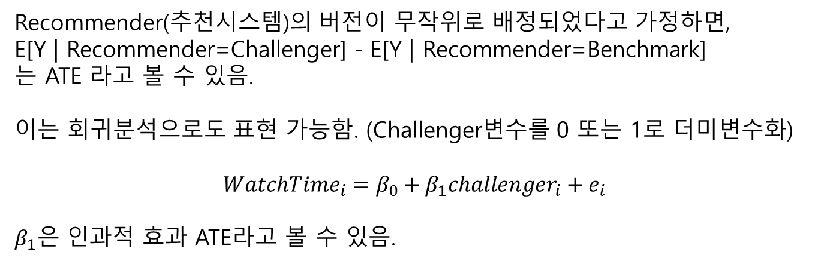
A/B TEST와 회귀분석
recommender | age | tenure | Watch_time
Challenger | 15 | 1 | 2.39
Challenger | 27 | 1 | 2.32
Benchmark | 17 | 0 | 2.74
benchmark | 34 | 1 | 1.92
Recommender(추천시스템)의 버전이 무작위로 배정되었다고 가정하면,
E[Y | Recommender=Challenger] - E[Y | Recommender=Benchmark]
는 ATE 라고 볼 수 있음.
이는 회귀분석으로도 표현 가능함. (Challenger변수를 0 또는 1로 더미변수화)
$$WatchTime_{i}=β_{0}+β_{1}challenger_{i}+e_{i}$$
$β_{1}은$ 인과적 효과 ATE라고 볼 수 있음.

Slide 5
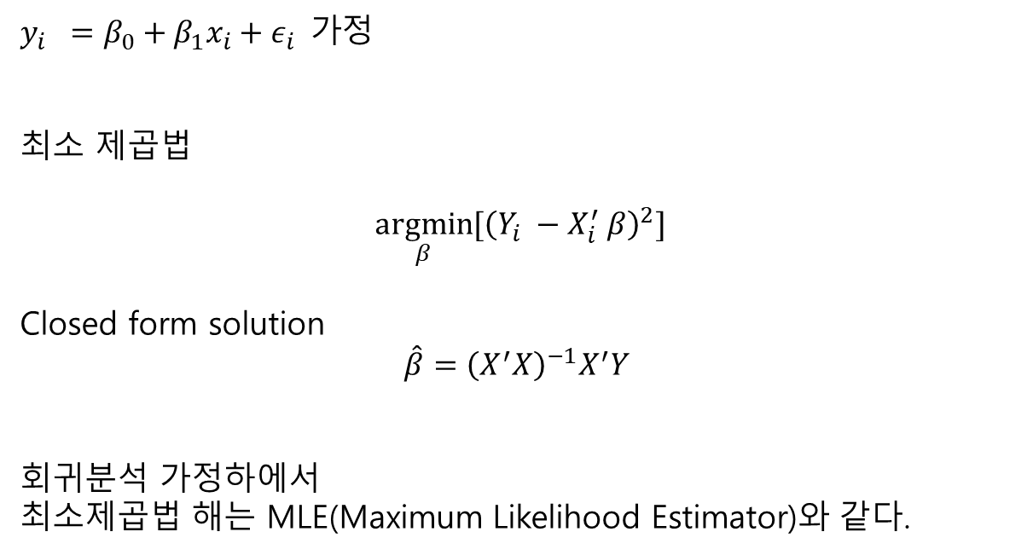
단순 선형 회귀
$y_{i} =β_{0}+β_{1}x_{i}+ε_{i} 가$정
최소 제곱법
$$\underset{β}{argmin}{[{\left(Y_{i} −X_{i}^{′} β\right)}^{2}]}$$
Closed form solution
$$\hat{β}={\left(X^{′}X\right)}^{−1}X^{′}Y$$
회귀분석 가정하에서
최소제곱법 해는 MLE(Maximum Likelihood Estimator)와 같다.

Slide 6
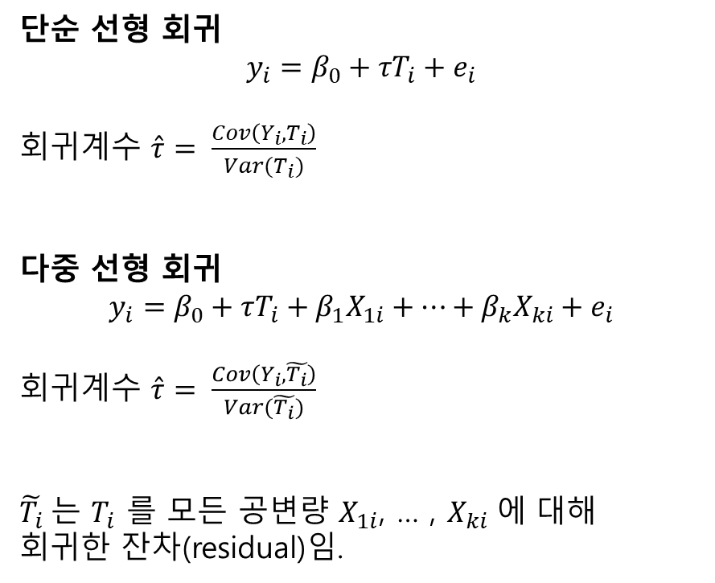
단순 선형회귀와 다중 선형회귀 회귀계수
단순 선형 회귀
$$y_{i}=β_{0}+τT_{i}+e_{i}$$
회귀계수 $\hat{τ}= \frac{Cov\left(Y_{i}, T_{i}\right)}{Var(T_{i})}$
다중 선형 회귀
$$y_{i}=β_{0}+τT_{i}+β_{1}X_{1i}+…+β_{k}X_{ki}+e_{i}$$
회귀계수 $\hat{τ}= \frac{Cov\left(Y_{i},\tilde{T_{i}}\right)}{Var(\tilde{T_{i}})}$
$\tilde{T_{i}} 는$ $T_{i}$ 를 모든 공변량 $X_{1i}$, … , $X_{ki} 에$ 대해
회귀한 잔차(residual)임.

Slide 7
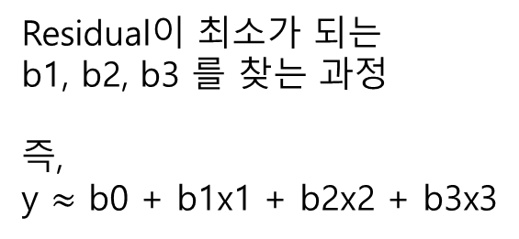

선형회귀 벡터공간에서 표현해보기
y
residual
x1
$$\hat{y}$$
x2
x3
Residual이 최소가 되는
b1, b2, b3 를 찾는 과정
즉,
y $≈$ b0 + b1x1 + b2x2 + b3x3
X1, X2, X3 가
그리는 벡터공간
이렇게 얻어진 residual은 x1, x2, x3와 orthogonal 하다.
(= 통계적으로 독립이다)

Slide 8
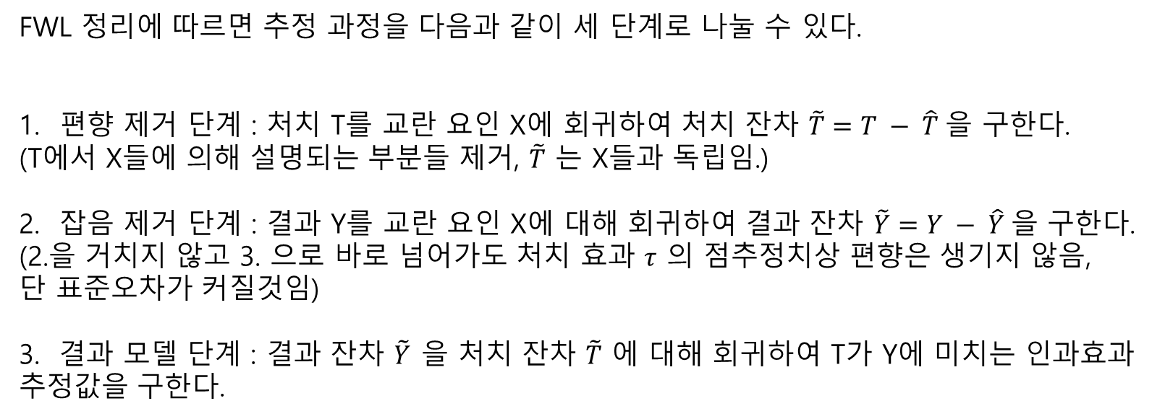
프리슈-워-로벨 정리 (직교화)
다중선형회귀의 의미 :
FWL 정리에 따르면 추정 과정을 다음과 같이 세 단계로 나눌 수 있다.
편향 제거 단계 : 처치 T를 교란 요인 X에 회귀하여 처치 잔차 $\tilde{T}=T − \hat{T} 을$ 구한다.
(T에서 X들에 의해 설명되는 부분들 제거, $\tilde{T}$ 는 X들과 독립임.)
잡음 제거 단계 : 결과 Y를 교란 요인 X에 대해 회귀하여 결과 잔차 $\tilde{Y}=Y − \hat{Y} 을$ 구한다.
(2.을 거치지 않고 3. 으로 바로 넘어가도 처치 효과 $τ$ 의 점추정치상 편향은 생기지 않음,
단 표준오차가 커질것임)
3. 결과 모델 단계 : 결과 잔차 $\tilde{Y}$ 을 처치 잔차 $\tilde{T}$ 에 대해 회귀하여 T가 Y에 미치는 인과효과 추정값을 구한다.
위 과정은 다중 선형 회귀에서 얻어지는 회귀계수 $τ$ 의 의미를 심도 있게 나타낸 것임.

Slide 9
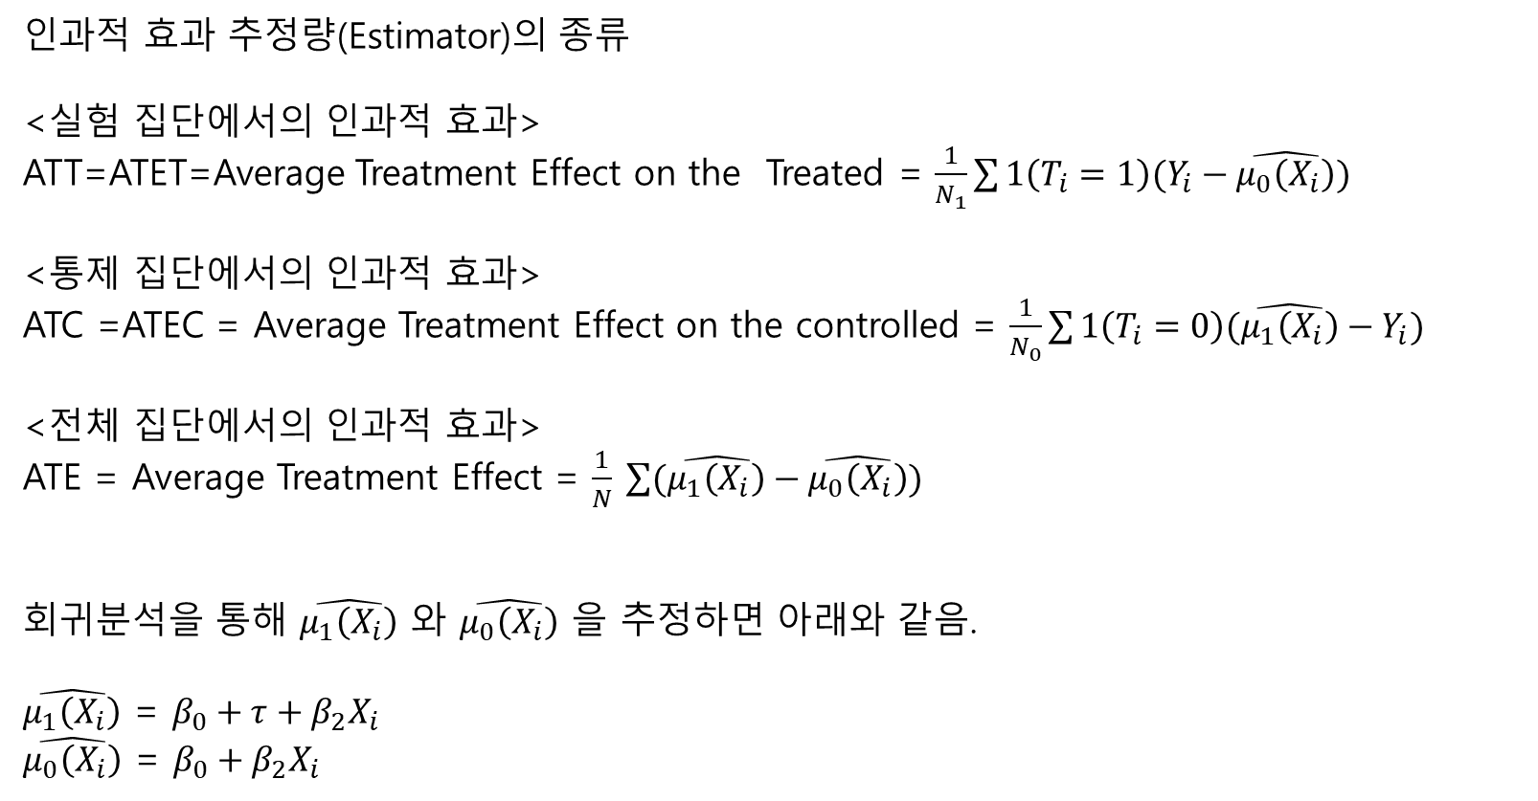
잠재적 결과 추정하기 (FROM 회귀분석)
인과적 효과 추정량(Estimator)의 종류
<실험 집단에서의 인과적 효과>
ATT=ATET=Average Treatment Effect on the Treated = $\frac{1}{N_{1}}\sum{1\left(T_{i}=1\right)(Y_{i}−\hat{μ_{0}\left(X_{i}\right)})}$
<통제 집단에서의 인과적 효과>
ATC =ATEC = Average Treatment Effect on the controlled = $\frac{1}{N_{0}}\sum{1\left(T_{i}=0\right)(\hat{μ_{1}\left(X_{i}\right)}−Y_{i})}$
<전체 집단에서의 인과적 효과>
ATE = Average Treatment Effect = $\frac{1}{N} \sum{(\hat{μ_{1}\left(X_{i}\right)}−\hat{μ_{0}\left(X_{i}\right)})}$
회귀분석을 통해 $\hat{μ_{1}\left(X_{i}\right)}$ 와 $\hat{μ_{0}\left(X_{i}\right)}$ 을 추정하면 아래와 같음.
$\hat{μ_{1}\left(X_{i}\right)}$ = $β_{0}+τ+β_{2}X_{i}$
$\hat{μ_{0}\left(X_{i}\right)}$ = $β_{0}+β_{2}X_{i}$

Slide 10
양수성과 외삽
단, 앞의 반사실값 추정식은 데이터들간에 선형관계가 만족했을때 성립하는것.
양수성 가정이 충족되지 않을 경우 회귀분석은 외삽을 통해 해당 가정이 충족되지 않는 영역을 대체함. (모집단의 일부를 추정하는 방식)
하지만 지나친 외삽은 위험함!!
만약 실제가 아래와 같다면? $τ가$ 과소추정됨.
관측값
T=1
관측값
T=1
X가 크고 T=0일때의 값이 없음.
X가 작고 T=1일때의 값이 없음.
But, 모델은 T를 고정시키고
Y와 X간의 관계를 학습하므로
직선형태 (and 외삽)
T=0
T=0
y
y
x
x

